Slide 1



Slide 2

Você compraria um carro com histórico?

Slide 3

Dados
Alta de
Aumento de
Ocorreram cerca de
33%
12,8%
200
Nos Alugueis de veículos
Nas frotas das locadoras
Golpes de adulteração de veículos em 2018

Slide 4
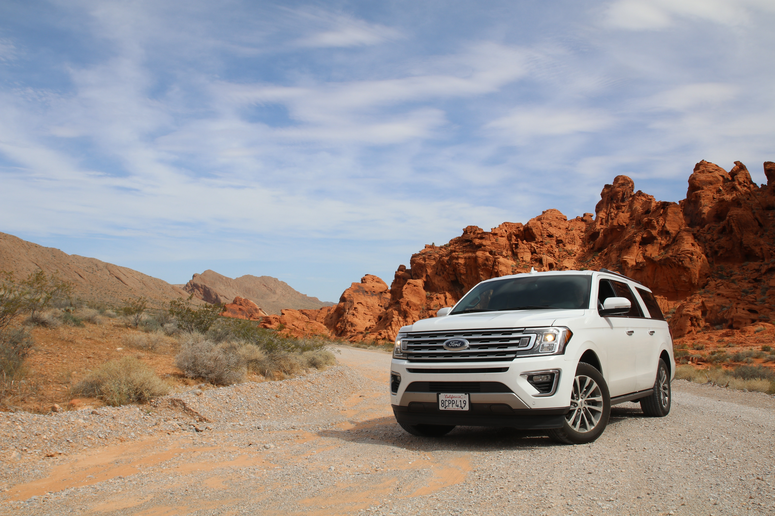



WEBMONITORS
Alugue seu carro sem perde-ló de vista
Página para venda e locação de veículos
Sistema de monitoramento inteligente
Sistema de segurança

Slide 5

Histórico veicular
Tecnologia em Cloud
Praticidade
Confiabilidade

Slide 6
Histórico veicular
Tecnologia em Cloud
Praticidade
Confiabilidade

Slide 7
Histórico veicular
Tecnologia em Cloud
Praticidade
Confiabilidade

Slide 8
Histórico veicular
Tecnologia em Cloud
Praticidade
Confiabilidade

Slide 9

Vamos revolucionar o mercado automotivo no Brasil.

